Slide 1
Vilkaviškio vyskupijos tikybos mokytojų mokslinė-praktinė konferencija „Mokinio pažinimo būdai“ 2019-10-28
„Mokinių pažinimo metodikos pavyzdžiai“
Marijampolės Padovinio pagrindinės mokyklos
dorinio ugdymo (tikybos) mokytoja Jurgita Tumosienė

Slide 2
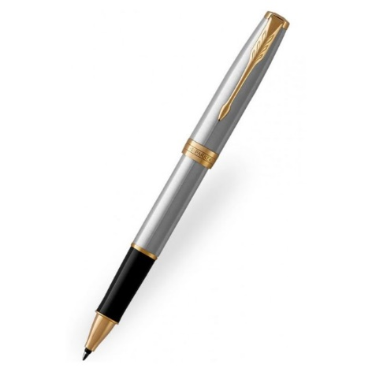
„Lapelis ir rašiklis“
Visada galite paklausti kas jums rūpi ar yra įdomu.
Klausimai gali būti nesusiję ir su pamoką t.y. su Dievu.
Aš nežinau atsakymo, bet užsirašau ir atsakysiu kitą pamoką.

Slide 3
„Pirma pamoka“
Kiekvienas dabar pasakykite savo vardą ir kokį gyvūną turite, koks jo vardas, jei neturite kokį norėtumėte turėti ir koks būtų jo vardas.
Arba.
Kiekvienas dabar pasakykite savo vardą ir jei jūs būtumėte automobilis (saulė, gėlė, laivas, dangus) kokios jūs būtumėte markės, spalvos ir t.t.
Ugdoma: skatinamas atvirumas ypatingiems vaikams.

Slide 4
„Perlenkiamas lapelis“
Turite atidžiai klausyti. Užduotį sakysiu vieną kartą. Klausydami negalite klausti.
Paimamame lapelį perlenkiame per pusę. Nuplėšiame dešinį kampą. Perlenkiame pusiau. Kairį kampą užlenkiame į vidų. Nuplėšiame apatinį kampą. Išlankstome.
Kodėl gavome visus skirtingus?
Ugdoma: dėmesys, lavinama erdvė.

Slide 5
„Viena minutė“
Tai ne „Tylos karalius“.
Dabar tylėsime vieną minutę, negalima judėti kalbėti. Būdami tyloje turime išgirsti 5 dalykus.
Užsimerkiame. Pradedame.
Ačiū. Ką išgirdome? Ar buvo ilga minutė? Kaip jauteisi?
Ugdoma: dėmesys, klausa, laiko suvokimas.

Slide 6
„Pakeliam ranką...“
Turite atidžiai klausyti. Turite pakelti ranką tik tiek kas turite sesę.
Ačiū.
Pakelia ranką tie, kurių tėčio mašina yra raudona.
Ačiū.
Pakelia ranką tie, kurie važiavę traukiniu.
Ugdoma: dėmesys, skatinamas atvirumas.

Slide 7
Užbaik sakinį...
PVZ. Tema: Šeima.
Aš esu ________ . Mano šeimą sudaro ___ asmenys: mama ____, jai ___ metai.
Man patinka su namuose ________ (žaisti, pieštis). Namuose aš rūpinuosi augintiniu, jo vardas _____.

Slide 8
„Negyvenama sala“
Mūsų yra dabar 35 žmonės. Atsitiko pasaulyje katastrofa. Mums reikia skristi kariniu lėktuvu į negyvenamą salą. Jūs galite pasiimti tik po 3 daiktus.
Aptariame kokius daiktus pasiėmė, kodėl, ar buvo grupinis tarimasis dėl daiktų gal visi pasėmė vandens, o niekas nepasiėmė degtukų.
Atvykstame prie lėktuvo ir paaiškėja, kad galim pasiimti tik du daiktus. Aptariame kokius ir kodėl.
Nuskridus pusę kelio pilotas pasako, kad reikia išmesti po vieną daiktą, nes kitaip nukrisime. Aptariame, kodėl tuos daiktus pasirinko.
Ugdoma: dėmesys, bendradarbiavimas, grėsmės pavojus.

Slide 9
„Kryžiažodis“
Tai smagus žinių patikrinimas ir vaikams savęs įsivertinimas.
Kryžiažodis skirtas 5-10 klasių mokiniams.
Pateikiant reikia pabrėžti, kad yra 4 klausimai į kuriuos atsakytų pirmokas. 4 klausimai yra į kuriuos atsakytų antrokas ir t.t.
Tai dabar pasitikrinam kurioje mes esam klasėje.

Slide 10
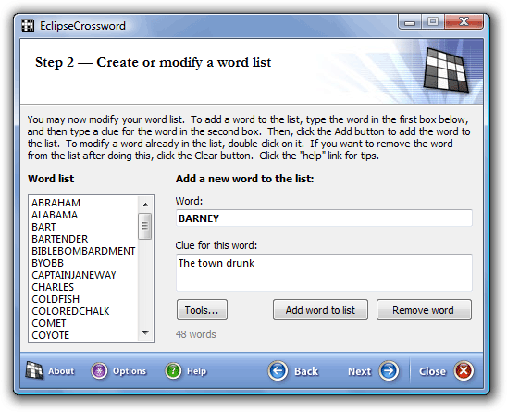
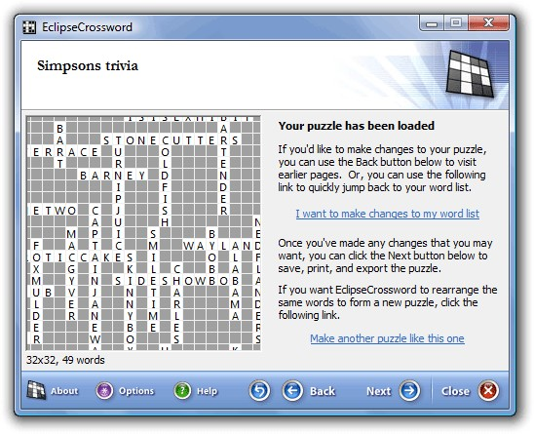

Slide 11
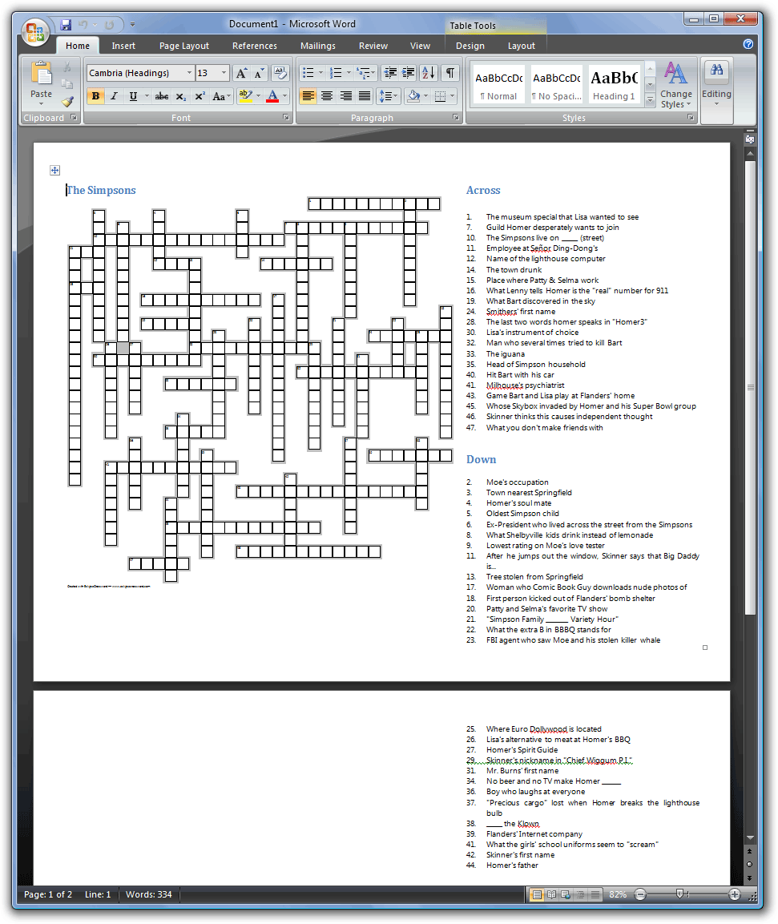
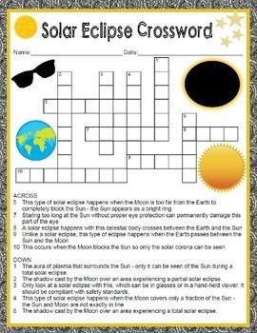

Slide 12
„Taip-Ne“
Lentoje užrašau žodį SUTANA ir uždengiu, kad jo nesimatytų.
Jums reikia atspėti ką aš užrašysiu lentoje.
Galite klausti tik taip, kad aš galėčiau atsakyti „Taip“ arba „Ne“.
Visi žodžiai yra susiję su Dievu, Bažnyčia ir t.t.
Galima klausti kiek nori kartų, bet negalima iš eilės dviejų klausimų, jei po klausimo jau žinai koks tai žodis turi vieną spėjimą.
Jei neatspėji, negali klausti kol nebus atspėta. Jei atspėsi gausi tašką. Kas surinks 3 taškus gaus vieną kaupiamąjį balą.
- Tai drabužis. Jums reikia pasakyti kokį drabužį aš užrašiau lentoje.

Slide 13
„Dievo Žodis skirtas darbui“

